Slide 1
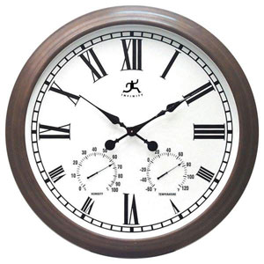
أدارة الوقت
ادارة الوقت
اعداد: أ . ماجدة مطيع عاشور
محاضر - قسم ادارة الأعمال
كلية العلوم والدراسات الإنسانية برماح

Slide 2
اهداف الدورة
معرفة ماهية الوقت ومشكلة وخصائصه.
تعريف و اهمية ادارة الوقت.
معرفة عوامل تنظيم الوقت.
القدرة على تخطي على معوقات تنظيم الوقت
ادارة الوقت

Slide 3
محتويات الدورة
ما هو الوقت؟ - ماهي مشكلة الوقت ؟ - ما هي خصائص الوقت ؟
تعريف و اهمية ادارة الوقت
عوامل تنظيم الوقت:ِ
  أخلاص النية لله، وتقديم الواجبات الدينية والشخصية الضرورية
  حدد هدفك:
  التخطيط الأسبوعي
  تدوين اعداد قائمة بالأعمال اليومية وتحديد الأولويات
  التفويض الفعال
  تنظيم مكان العمل
  القضاء على معوقات تنظيم الوقت
ادارة الوقت

Slide 4

ما هو الوقت
الوقت هو عمر بني آدم
هل لهذه اللحظات من أثر ايجابي على حياتنا وحياة الآخرين؟
  دقـات قلب المـرء قائلة له إن الحياة دقائق وثواني
  فارفع لنفسك قبل موتك ذكرها فالذكر للإنسان عمر ثاني
  قائل هذه الأبيات هو الشاعر : أحمد شوقي
ادارة الوقت

Slide 5
مشكلة الوقت
يشتكي الكثير من الناس من عدم كفاية الوقت
هل الوقت هو المشكلة أم هم سبب المشكلة ؟
هل بالإمكان زيادة الوقت عن 24 ساعة؟
سبب المشكلة
ضعف الاستشعار لأهمية الوقت ، وعدم القدرة على إدارته بشكل جيد
ادارة الوقت
لا

Slide 6
تقدير مهاراتك في ادارة الوقت
تدريب (1)
ادارة الوقت

Slide 7
تعريف ادارة الوقت
هناك عدة عبارات تدل على ادارة الوقت ومنها:
ادارة الوقت هي ادارة الذات
وسيلتك لإدارة يومك، وقيادة حياتك نحو النجاح
القدرة على أنجاز الأعمال خلال فترة الدوام الرسمي
محاولة ترويض النفس لفرض السيطرة على الوقت
للتغلب على الإجهاد والإحباط الذي يقلل من كفاءة العمل
للاستفادة من الوقت الضائع واستغلاله جيداً
ادارة الوقت

Slide 8
تعريف ادارة الوقت
ادارة الوقت
”عملية الاستفادة من الوقت المتاح والمواهب الشخصية المتوفرة ؛ لتحقيق الأهداف التي نسعى إلهيا في حياتنا ، مع المحافظة على تحقيق التوازن بين متطلبات العمل والحياة الخاصة ، أي بين حاجات الجسد والروح والعقل ”

Slide 9
خصائص الوقت:
لدينا 24 ساعة في اليوم و168 ساعة في الاسبوع
الكل متساوون في الوقت الغني والفقير
الوقت مورد فريد لا يمكن ادخاره ولا أستلافه
ولا حتى سرقته
الوقت الماضي ذاهب إلى غير رجعة ولا يعوض
ادارة الوقت

Slide 10
أهمية الوقت
يقول سبحانه وتعالى :  وَالْعَصْرِ (1) إِنَّ الإِنسَانَ لَفِي خُسْرٍ(2) إِلا الَّذِينَ آمَنُوا وَعَمِلُوا الصَّالِحَاتِ وَتَوَاصَوْا بِالْحَقِّ وَتَوَاصَوْا بِالصَّبْرِ 
الحديث الذي رواه مسلم " نعمتان مغبون فيهما كثير من الناس : الصحة والفراغ " رواه مسلم،
وحث صلى الله عليه وسلم في حديث آخر على اغتنام الوقت بقوله : " أغتنم خمساً قبل خمس " وذكر منها " فراغك قبل شغلك " ،
وبين صلى الله عليه وسلم في حديث آخر أنه : " لا تزول قدما عبد يوم القيامة حتى يسأل " وذكر منها " عن عمره فيما أفناه … " رواه الترمذي
ادارة الوقت

Slide 11
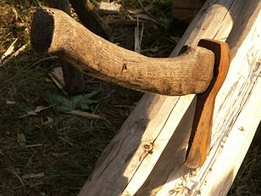
قصة الحطاب
كان هناك الحطاب أجتهد في قطع شجرة في الغابة ولم يحد سيفه، فمر علية شخص فقال له لما رآه على تلك الحالة: لماذا لا تشحذ فأسك؟ قال الحطاب وهو منهمك في عملة: ألا ترى أنني مشغول في عملي.
لو علم الحطاب أن شحن الفأس سيساعده في قطع الأشجار بسرعة لما تركة.
وكذلك نتظيم الوقت، يساعد عللى إتمام الأعمال بشكل اسرع وبمجهود أقل وسيتيح فرص لم تكن تفكر بها
ادارة الوقت

Slide 12
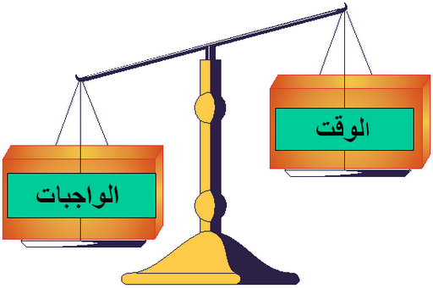
عوامل (خطوات) تنظيم الوقت:ِ
هناك امور يجب أن توضع في الاعتبار:
ان الواجبات دائماً أكثر من الأوقات.
أن الإنسان لا يملك أكثر من 24 ساعة في اليوم و168 ساعة في الأسبوع.
ادارة الوقت

Slide 13
أخلاص النية لله، وتقديم الواجبات الدينية ثم الشخصية الضرورية
يجب على كل مهتم بالوقت أن يبتغي في جميع أعماله وجه الله، وذلك حتى يبارك الله في عملك وقتك.
. (مَنْ جَاءَ بِالْحَسَنَةِ فَلَهُ عَشْرُ أَمْثَالِهَا وَمَنْ جَاءَ بِالسَّيِّئَةِ فَلَا يُجْزَى إِلَّا مِثْلَهَا وَهُمْ لَا يُظْلَمُونَ) [الأنعام: 160]
ادارة الوقت

Slide 14

تحديد الأهداف
لكل انسان هدف يسعى إلى تحقيقه
الحياة تحتاج إلى هدف ورسالة لتسير على هداها
لتبقى تلك الأهداف كعلامات بارزة بعد ممات الإنسان ورحيله
الهدف هو الغاية والمقصد ومن الوجود
ولا مانع أن تتعدد الأهداف وتتنوع وفق كل دور من أدوار الحياة
ادارة الوقت

Slide 15
تحديد الأهداف
تحقق الأهداف تعني الموازنة بين مطالب الحياة والحاجات الإنسانية.
تتم الموازنة من خلال ادارة الذات (ادارة الوقت)
بدون تحديد الأهداف لا حاجة لإدارة الوقت
ادارة الوقت

Slide 16
تحديد الأهداف
ينصح لتحديد الأهداف
يجب ان تكون واضحة
ان تكون واقعية.
القناعه في الهدف
أن يكون شرعياً.
كتابة الأهداف
صياغة الهدف بطريقة ايجابية
ادارة الوقت

Slide 17
تحديد الأهداف
تدريب(3)
تحديد الأهداف
ادارة الوقت

Slide 18
التخطيط الأسبوعي
عبارة عن تقسيم الأهداف إلى أهداف اخرى اصغر تخدم الأهداف الكبرى.
كأهداف تطوير النفس من خلال دورات أو القراءة،
وضع الأهداف أسبوعية بشكل مرن أثناء التنفيذ
ادارة الوقت

Slide 19
التخطيط الأسبوعي
تدريب (4)
جدول الأعمال الأسبوعية
ادارة الوقت

Slide 20
تدوين الأعمال اليومية وترتيبها حسب ألأولوية
كتابة المهام اليومية
تزيد الشعور بالرضى وتقلل الضغط على الفكر, وتعطي مجالاً للتركيز والإبداع و وفرز الأعمال حسب الأولوية
ادارة الوقت

Slide 21
تدوين الأعمال اليومية وترتيبها حسب ألأولوية
ادارة الوقت
اعملة فورا 1 | خطط لانجازه 2 | هام
فوضة للغير 3 | اتركة أو أجلة 4 | غير هام
عاجل | غير عاجل

Slide 22
تدوين الأعمال اليومية وترتيبها حسب ألأولوية
معايير خاطئة لتحديد أولويات العمل:
1- تقديم الاعمال المحببة.
2- تقديم العمل الذي تتقنه على الذي لا تتقنه.
3- تقديم الاعمال السهله على الصعبة
4- تقديم الاعمال ذات الوقت القصير على ذات الوقت الطويل.
5- تقديم الاعمال العاجلة على غير العاجلة وإن كانت مهمة
ادارة الوقت

Slide 23
التفويض الفعال
تدريب (6)
مهارتك في التفويض
ادارة الوقت

Slide 24

التفويض الفعال
قبول فكرة التفويض تنبع من داخل الشخص
وهناك نوعين من الطباع
"ما حاك جلدك مثل ظفرك فتول أنت جميع أمرك"
التوكـيــل الجيد من الأساليب الناجحة لحفظ الوقت،
عملية التفويض تحتاج إلى تعليم الشخص الذي سيتولى العمل
لا يتم التميز من أول مرة.
تتمثل الفائدة بزيادة الوقت المتاح وتقليل الضغوط المفروضة
هذه الفائدة أفضل من بعض الجهد والوقت الذي ينفق على عملية التفويض.
ادارة الوقت

Slide 25

التفويض الفعال
أكثر المستفيدين من التفويض هم المديرين، حيث يستطيع تفويض المهام الروتينية للمرؤوسين.
بالنسبة لغير المديرين فيمكن البحث عن شخص آخر يمكن أن ينجز بعض المهام، فقد يكون هذا الشخص زميل، مساعد زوج، أو أحد الأبناء أو ألأقارب
ادارة الوقت

Slide 26
المهام التي يمكن تفويضها
الأمور الهامة و العاجلة مثل الأزمات الطارئة والمهام التي أقترب موعدها لا يمكن تفويضها.
الأمور الهامة وغير العاجلة مثل التخطيط والنشاطات الرئيسية يمكن تفويض جزء منها
الأمور غير الهامة والعاجلة مثل المكالمات الهاتفية والزيارات فمن الأفضل تفويض من يقوم بها
الأمور غير الهامة وغير المستعجلة مثل الأعمال الروتينية والتي تحتاج إلى قرارات بسيطة فمن الواجب تفويضها.
ادارة الوقت

Slide 27
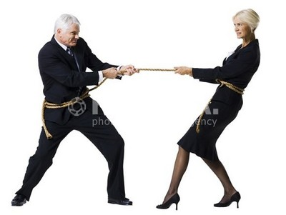
أسباب الإعراض عن التفويض
1- المركزية التي يتشبع بها بعض الأشخاص، فلا يثق الشخص بأحد البتة، تظهر أضرارها عند حدوث ظروف طارئه حيث يتعطل العمل بدونه.
2- الرغبة في تحقيق أكبر قدر ممكن من النجاح والكمال
وهذه نظرة قاصرة، لأن النظرة البعيدة تقضي بأن التفويض وسيلة ناجحة لاحتمال أن يكون المتدرب مساوي أو افضل في الأداء، وهكذا تحافظ على وقتك وتنجز أكثر
ادارة الوقت

Slide 28

المطلوب منك أن ترفض بيت الشعر القائل:
ما حك جلدك مثل ظفرك فتول أنت جميع امرك
لأنك ستدفع ثمن ذلك جهداً وصحة وتعويقاً
ادارة الوقت

Slide 29

تنظيم مكان العمل
له أثر واضح ومهم ينعكس على نفسية القائم باتمام الأعمال
يصفي الذهن ويعطي مجالا للتركيز على العمل
ادارة الوقت

Slide 30
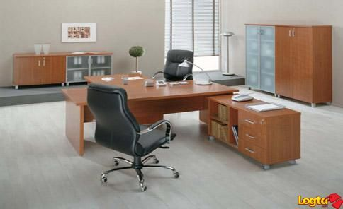
نصائح لتنظيم مكان العمل:
ترك فراغات بين محتويات الغرفة بالشكل الذي يسمح بحرية الحركة
عدم وضع أي شيء على المكتب إلا ما تكون بحاجة إلية بنفس اللحظة
الحفاظ على الإضاءة الجيدة فوق المكتب.
ترتيب خزانة الكتب جيداً: حيث يتم تقسيم الكتب حسب موضوعها. ووضع الكتب الأكثر استخداما في مكان مخصص.
ترتيب الأدوات في أماكنها المخصص
وذلك بإعادتها بعد استخدامها.
ادارة الوقت

Slide 31


التعامل مع الاوراق
القسم (أ) وهو نوع من الورق الذي يحتاج إلى قرار فوري
القسم (ب) وهي الأوراق التي تحتاج إلى دراسة ثم أجراء: حيث يمكن أن تحتاج إلى استشارة أو جمع معلومات قبل اتمام أجراء بشأنها.
القسم (جـ) وهي أوراق للحفظ
القسم (د) اوراق في سلة المهملات: ويمكن أن يسأل المهتم بالوقت عن "أسوء ما يمكن أن يحدث لو تم رمى هذه الورقة؟” ”هل توجد نسخة الكترونية من الورقة؟“
ادارة الوقت

Slide 32
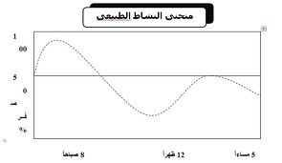
استخدام منحنى النشاط عند أداء الأعمال
يختلف مستوى نشاط الفرد على طول فترة اليوم والليلة
. فالأعمال التي تحتاج إلى مجهود كبير وتركيز عميق يتم انجازها في أوقات الذروة، مثل الأولويات والأمور الصعبة والأشياء الثقيلة على النفس،
بينما يمكن أنجاز الأعمال الروتينية والممتعة والخفيفة على النفس في أوقات الخمول. ومن خلال الرسم البياني التالي يمكن توضيح مستوى نشاط الفرد علماً بأن منحنى النشاط يختلف من فرد لآخر:
ادارة الوقت

Slide 33
استخدام منحنى النشاط عند أداء ألأعمال
ادارة الوقت
 | ذروة |  | ذروة
خمول |  | خمول |  | خمول
7 صباحاً |  | 3 عصراً | 7 مساءاً | 10 مساءاً

Slide 34

القضاء على معوقات تنظيم الوقت
ادارة الوقت

Slide 35
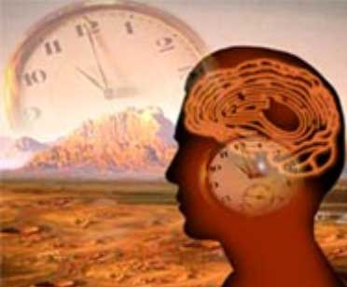
تأثير المقاطعات على الآداء
من أهم ما يضيع الوقت في بيئة العمل المقاطعات بأشكالها. فإذا بدأ الشخص في عمل ما ثم توقف فإن ذلك من شأنه أن يمنع التركيز ويزيد من الوقت المحدد لأتمام الأعمال.
فهناك سيل من التفكير حول موضوع العمل المراد أتمامة وفي حال مقاطعة فإن مجرى التفكير سيأخذ وقتاً للعودة إلى النقطة السابقة التي توقف عندها ،كما أن مجرى التفكير قد يتغير ليضل ثم يعود للوصول الهدف المطلوب.
ادارة الوقت

Slide 36
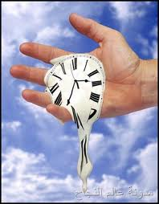
القضاء على معوقات تنظيم الوقت
تدريب (8)
أعرف معوقات وقتك
ادارة الوقت

Slide 37

المكالمات الهاتفية
من اكثر الأشياء إغراءاً في بيئة العمل.
رنين الهاتف يثير الوجدان حباً في الأستطلاع لمعرفة الأخبار التي يمكن تحملها تلك الأتصالات، خبر سار أم ضار خبر ترقية أم تأنيب أو للأبلاغ عن وجود أعطال.
فيبقى صاحب العمل على أهبة الأستعداد للرد على أي مكالمة تقطع العمل وتشغل الفكير في حالة الرنين.
الهاف سلاح ذو حدين
ادارة الوقت

Slide 38

ادارة المكالمات الهاتفية
تجاهل وجود الهاتف على طاولة المكتب
أجعل الوقت أهم عامل وانظر إلى الهاتف كآلة لتوصيل الرسائل فقط.
حدد الأشخاص الأشخاص الذي تنوي مكالمتهم وحدد الزمن والأفكار قبل أجراء المكالمة.
إذا كنت رئيساً اعتمد على السكرتير للرد على المكالمات وتنسيقها.
أشعر من تتحدث معهم بأن الوقت هام وليس لديك وقت كاف.
استخدام جهاز تسجيل المكالمات
حاول أن تكون أنت من ينهي المكالمة
يمكن تبلغ المتحدث بوجود موعد مسبق أو بوجود مكالمة في الأنتظار.

Slide 39
بعض الحلول للزيارات المفاجأة
أتباع سياسة الباب المغلق لأتمام الأعمال بهدوء
ترك أشارة عند السكرتير
فسياسة الباب المفتوح لا تعني أن المسئول متواجد دائماً، وأنما تعني أنك متواجد لمقابلة أي مار يريد خدمة أو تسلية.
حدد وقتاُ تستقبل فيه الزيارات والمقاطعات. مثل السماح للمقاطعات لمابعد 11 صباحاً.
عدم وضع المكتب في واجهة العابرين و المتطفلين.
ادارة الوقت

Slide 40
الزيارات المفاجأة
نقل الملفات، وآلة تصوير،.. التي ترغب الآخرين للأطلاع أو المساعدة
محاولة معرفة سبب زيارة الزائر
المبادرة بالزيارة.
عند الانشغال عن مدى انشغالك أجب بنعم.
ترتيب المكتب الشكل الذي لا يشجع على الزيارات.
شجع مبداً العمل من خلال المواعيد.
استقبال الزوار خارج المكتب.
ادارة الوقت

Slide 41
التسويف والتأجيل
التهرب من المسئوليات والواجبات بالتأجيل بدون سبب مقنع.
وللتسويف والتأجيل أسباب عديدة منها:
اللاأرادية في النفس البشرية للركون والراحة والدعة. فالمرء يهرب من الشيء المكلف بعملة إذا كان تكليفاً مباشراً ويستلزم جهداً وعملاً.
عدم توفر الحماس تجاه العمل. فإذا لم يتوفر الحماس تجاه العمل فيجد المرء نفسة مندفعا نحو الأبتعاد عن العمل وتفادية.
الخوف: يؤدي الخوف من الفشل أو السخرية إلى المماطلة في تأدية العمل.
ادارة الوقت

Slide 42
للقضاء على التسويف والتأجيل
وضع وقت لأنهاء كل مهمة
عدم أنتظار المزاج الملائم أو الظروف الملائمة
يمكن تجزئة المهام الكبيرة إلى مهام صغيرة
عدم التردد وذلك عن طريق تعلم وقت أتخاذ القرار
وعدم أنتظار نتيجة مثالية وعدم الخوف من الخطأ.
البحث عن حافز وهو تحقيق الهدف
ادارة الوقت

Slide 43
التسويف والتأجيل
يمكن أن يسأل المرء نفسة:
أما أ فضل شيء أستغل فيه وقتي في هذه اللحظة؟
ب) وما المشاعر المترتبة على التسويف والتردد ؟ ( مثل : الضيق ، القلق ، خيبة الآمل ، الشعور بالذنب ...ألأخ ) ، والمشاعر المترتبة على الإنجاز ؟ ( مثل : الرضا ، والسعادة ، والراحة ، والنجاح ، والرغبة في مزيد من الانجاز.....) .
ادارة الوقت

Slide 44
عدم القدرة على قول كلمة لا
يصعب على العديد من الناس قول الكلمة الصغيرة "لا "،
هناك من يقف وقفة حازمة مع أولويات حياتة ويرفض ما يعيقها فلا منفذ للمتطفلين ولا مجال للمعوقين.
نجد أن الفئة الأخيرة أكثر انجازاً لمهامهم وأكثر راحة في حياتهم. لذا فمن الضروري التعود لقول كلمة لا عندما يكون ذلك ضروريا.
ادارة الوقت

Slide 45
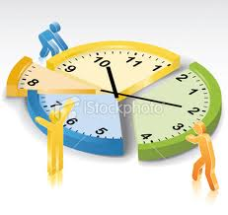
عدم القدرة على قول كلمة لا
محاولة الظهور بانطباع جيد أو الرغبة في إسعاد الآخرين وعدم مضايقتهم.
وفي النهاية قد لا يستطيع من وافق على الالتزام بما طلب منه مما يتسبب في تأخيرهم
وبالتالي تعطيل كلا الطرفين. ولأن رضى الناس غاية لا تدرك ينبغي التعود على قول كلمة لا عندما يتطلب الامر ذلك
ادارة الوقت

Slide 46
بعض النصائح الرفض المهذب
عند أتباع خطة أستراتيجية فإن ذلك يعطي مبررا قوياً للتمسك به، " أشكرك غير أني فعلا لدي خطة مالية أعمل فيها ولا يوجد داعي لأرسال خطة مالية أخرى".
وعند الأصرار يمكن تحور القول " سياسة المنظمة أن لا نبدأ في أي خطة جديدة قبل تنفيذ الخطة الحالية".
التأني وعدم التسرع في الأجابة فقد تقبل مهمة تحتاج إلى وقت وجهد أكثر مما يُعتقد وقد ترفض مهمة لا تتطلب جهدأ يذكر.
محاولة التوسط بين المهمات. فلا ينخدع المرأ بأنه قادر على عمل كل الأشياء.
من حقك أن تقول لا وقد يؤثر ذلك على علاقتك بالغير إذا كان انانياً.
ادارة الوقت

Slide 47
بعض النصائح الرفض المهذب
الأدب " سأحاول بقدر الإمكان أن أحضر".
في حالة السكرتير علية أعلام الرئيس يوجود مهمة سابقة وأن المهمة الحالية تكون في أول الأولويات القادمة. أو أن انجاز المهمة الجديدة لن تكون بالشكل المطلوب. أو محاولة رفع بعض المهمات مقابل المهمة الجديدة.
أسلوب الاختصار ( انا آسف) "أنا مشغول الليلة"
الرفض مع تقديم حلول
وضع شروط تعجيزية لقبول المهمة " لو أنها تحتاج ساعة فأنا مستعد لتنفيذها، ...بودي أن أكون متقرغا" مما يعطي الطالب آمالا غير حقيقية.
ادارة الوقت

Slide 48
بعض الردود التي تحمل الرفض المهذب:
لو أنك بكرت قليلا لأسعدني ذلك.
أنا حالياً مشغول ولكني مستعد في المرة القادمة.
لانني مشغول فقد لا أقدم هذه المهمة بالشكل والموعد المطلوب.
أنا أرغب بهذا العمل، ولكن هل بالإمكن نقل بعض مهامي الحالية لزميل آخر.
في الحقيقة أنا ضعيف في هذا الجانب هل بالإمكان البحث عن شخص آخر أفضل.
أستطيع أنجاز جزء وعليك الباقي.
ادارة الوقت

Slide 49
عدم التفويض:
من سوء ادارة الوقت الأستغراق في الأعمال الأقل أهمية والروتينية.
مشكلة عدم التفويض تهم المدراء.
يعود السبب في ذلك إلى عدم تحديد مبدأ الأولوية
بالتالي تراكم الأعمال والأوراق التي تعترض الاعمال الأكثر أهمية والأساسية.
ادارة الوقت

Slide 50
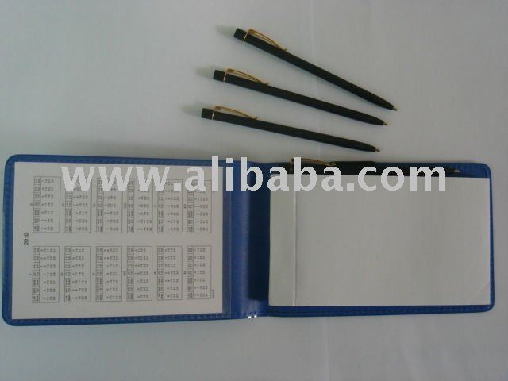
عدم الأعتماد على الذاكرة
مفكرة الجيب من الوسائل التي تساعد الاستخدام الأمثل للوقت
يقلل من الضغط المتراكم على الذاكرة نتيجة كثرة الأعمال والمسؤليات
يعطي مساحة لصفاء الذهن للتركيز والإبداع.
يحفظ المهام من النسيان ويضمن تأدية العمل في الوقت وبالطريقة المناسبة.
سيساعد على ادخال التعديلات وإضافة وحذف بعض الأمور
ادارة الوقت

Slide 51
الأوقات الهامشية
الأوقات الضائعة بين الإلتزامات وبين الأعمال
( مثل : استخدام السيارة ، الانتظار لدى الطبيب ، السفر ، انتظار الوجبات ، توقع الزوار)
تزيد كلما قل تنظيم الإنسان لوقته وحياته
هذا الوقت محفوف بالمقاطعات.
الأعمال التي لا تحتاج إلى تركيز كالأعمال الروتينية أو الأعمال المحببة
(مثل : ذكر الله عز وجل، الاستماع إلى الأشرطة المفيدة، والنوم الخفيف، والقراءة، اجراء المكالمات)
ادارة الوقت

Slide 52
أوقات الترفية
مثل قراءة الصحف والمجلات ووقت التنزه والتسوق، أحاديث في العمل أو أحاديث مع الآخرين، ممارسة الهوايات، الوقت المخصص لمشاهدة التلفزيون أو الاستماع إلى الراديو والإنترنت
فمن الأفضل أن يعمل الشخص ساعة وساعة
تلك الأوقات سلاح ذو حدين
يؤدي التمادي فيها إلى حدوث تعطيل وتأخير
يمكن إستغلالها لتحقيق هدف أو أنجاز عمل
ادارة الوقت

Slide 53
تدريب (9)
أعرف مضيعات الوقتك.
ادارة الوقت

Slide 54
بعض النصائح السريعة
المهم هو عمل الشيء الصحيح لا عمل الشيء بالطريقة الصحيحة
التركيز في انجاز الأعمال الهامه ضروري لتحقيق المرغوب
كن صبورا. فبعض المهام تحتاج إلى تأني حتى يمر الوقت لصالحك.
انسَ أي مشكلة تصادفك ولا تعطها أكثر من دقيقة أو دقيقتين من تفكيرك
ادارة الوقت

Slide 55
لا تشعر بالفشل، فهذا الشعور عدوّ الوقت. بل حاول المرة تلوَ الأخرى وسوف تنجح ولك أجر المحاولة
يستحيل أن تكون جميع الأعمال في درجة واحدة من الأهمية، وهذا يعني أنه لابد من ترتيب الأولويات
ادارة الوقت

Slide 56
شكراً
ادارة الوقت

Slide 57
شكراً
ادارة الوقت

